Slide 1


Chính tả
Lớp : 3
Giáo viên: Nguyễn Thị Ngọc Ánh

Slide 2



Kiểm tra bài cũ
Điền vào chỗ trống : iêc hay iêt
‘
iêc
iêt
iêt
dự t…..
công v….
đặc b….
ch…..cành
iêc
.
.
.

Slide 3
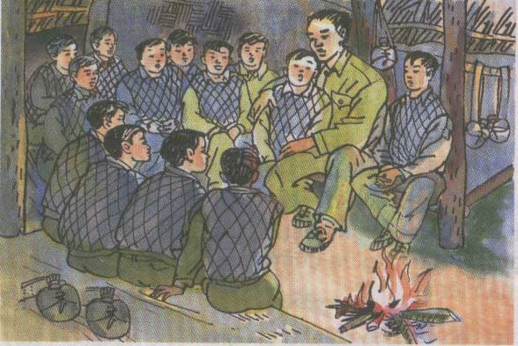
Chính tả ( nghe – viết ):
Ở lại với chiến khu

Slide 4
Nghe – viết : Ở lại với chiến khu
Bỗng một em cất tiếng hát , cả đội đồng thanh hát vang :
“ Đoàn Vệ quốc quân một lần ra đi
Nào có mong chi đâu ngày trở về
Ra đi , ra đi bảo tồn sông núi
Ra đi , ra đi , thà chết không lui…”
Tiếng hát bay lượn trên mặt suối , tràn qua lớp lớp cây rừng , bùng lên như ngọn lửa rực rỡ giữa đêm rừng lạnh tối , làm cho lòng người chỉ huy ấm hẳn lên .

Slide 5
Em hãy cho biết lời bài hát trong đoạn văn cho chúng ta biết điều gì ?
Lời bài hát cho thấy sự quyết tâm chiến đấu , sẵn sàng chịu gian khổ, sẵn sàng hi sinh để bảo vệ non sông của các chiến sĩ vệ quốc quân .
Lời bài hát trong đoạn văn viết như thế nào ?
Lời bài hát được đặt sau dấu hai chấm , xuống dòng trong dấu ngoặc kép . Chữ đầu từng dòng thơ viết hoa , viết cách lề vở 2 ô li .

Slide 6
Bỗng một em cất tiếng hát, cả đội đồng thanh hát vang:
“ Đoàn Vệ quốc quân một lần ra đi
Nào có mong chi đâu ngày trở về
Ra đi, ra đi bảo tồn sông núi
Ra đi, ra đi, thà chết không lui …”
Tiếng hát bay lượn trên mặt suối, tràn qua lớp lớp cây rừng, bùng lên như ngọn lửa rực rỡ giữa đêm rừng lạnh tối, làm cho lòng người chỉ huy ấm hẳn lên.

Slide 7
Luyện viết từ khó
Bỗng
Vệ quốc quân
bảo tồn
bay lượn
rực rỡ
lòng người

Slide 8
Viết chính tả

Slide 9

Bài tập
Bài tập
a) Viết vào vở lời giải các câu đố sau :
- Đúng là một cặp sinh đôi
Anh thì lóe sáng , anh thời âm vang
Anh làm rung động không gian
Anh xẹt một cái rạch ngang bầu trời .
Là những gì ?
Sấm và sét

Slide 10
- Miệng dưới biển , đầu trên non
Thân dài uốn lượn như con thằn lằn
Bụng đầy những nước trắng ngần
Nuốt tôm cá , nuốt cả thân tàu bè .
Là gì ?
sông

Slide 11
b) Điền vào chỗ trống uôt hay uôc ?
- Ăn không rau như đau không th……
uôc
uôt
- Cơm tẻ là mẹ r...........
.
- Cả gió thì tắt đ……….
uôc
- Thẳng như r………ngựa .
uôt
.

